Slide 1
یا من اسمه دوا و ذکره شفا
Myxedema Coma
ارائه دهنده:عرفان پورهنگ
استاد مشاور:جناب آقای محمد رسولی

Slide 2
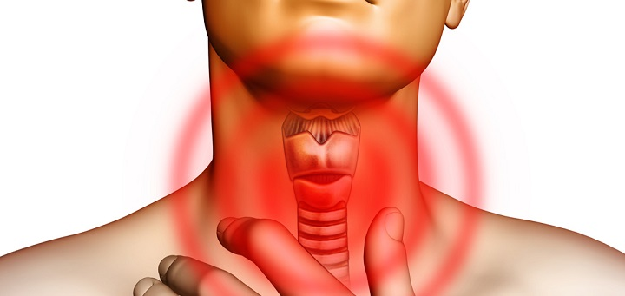
Interduce
اکثر بیماران دچار وضعیت کما نمی شوند . Myxedema Comaبا وجود نام
این بیماری به نوبه خود یک بحران شدید کم کاری تیروئید می باشد که منجر به نارسایی سیستمیک چند ارگانی می شود.

Slide 3
Pathophysiology
مستقیما به روی سلول ها عمل می کنند و تمام T4وT3به صورت کلی هورمون های
فرایند های متابولیک بدن را تنظیم می کنند.
بنابراین کاهش تولید این هورمون ها با کاهش متابولیسم سیستمیک همراه بوده و همچنین
باعث افزایش گلوگز و تشدید ذخیره کمپلکس موکوپلی ساکارید می شود.
که این موضوع باعث ادم منتشره در بافت های مختلف می شود.

Slide 4
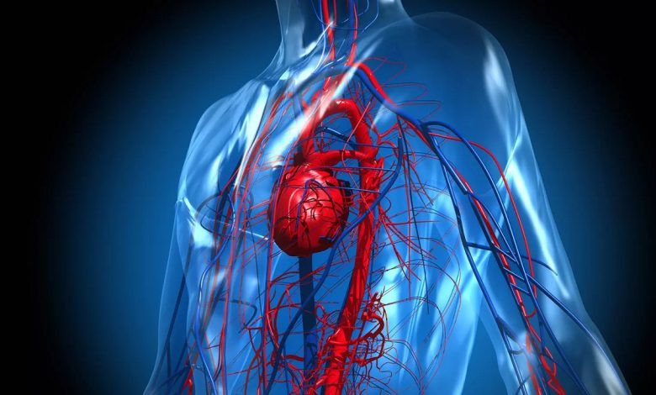
Cardiovascular system
در بافت قلبی این بیماری سبب کاهش انقباض قلب همراه با کاهش میزان حجم
ضربه ای و در نتیجه برون ده قلبی می شود.
افیوژن پیکارد به دلیل تجمع موکوپلی ساکارید ها سبب نارسانی احتقانی قلب
می شود.
در مویرگ ها نفوذ پذیری بیش از حد را شاهد هستیم که سبب ادم منتشره
می شود.

Slide 5
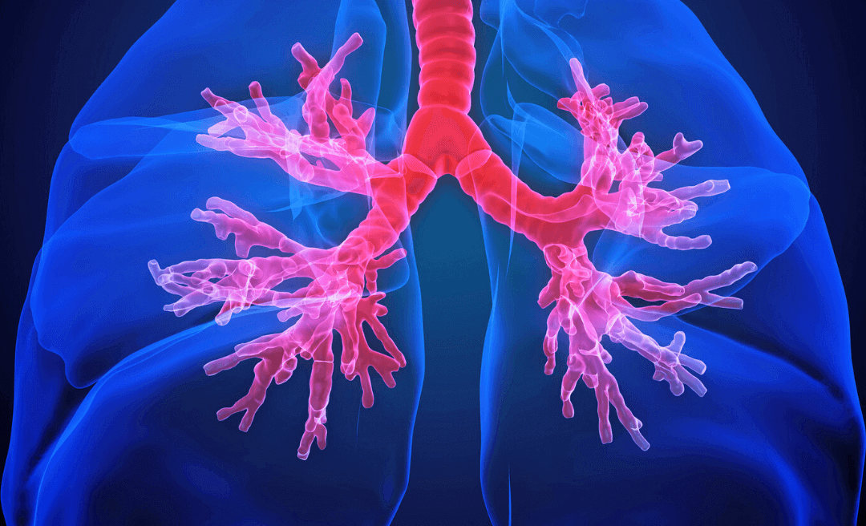
Respiratory system
اختلال متابولیک در عضلات تنفسی سسبب دیسترس تنفسی می شود . همچنین افیوژن
ریوی به دلیل ازدیاد موکوپلی ساکارید رخ می دهد.
بیشترین علت مرگ و میر ناشی از کمای میگزدم به علت اختلال در سیستم تنفسی می باشد.

Slide 6
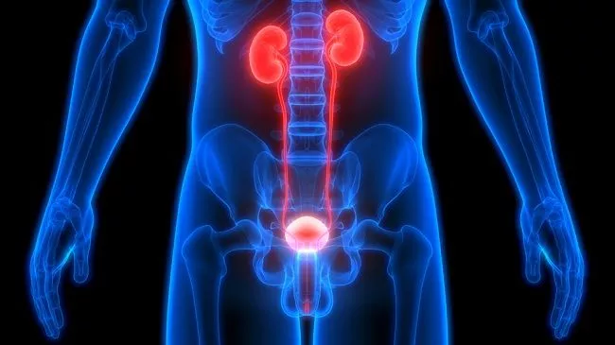
Renal system
ناشی از کاهش GFR تظاهرات در سیستم کلیوی شامل کاهش نرخ
برون ده قلبی و افزایش مقاومت عروقی منجر به آسیب کلیوی می شود.
این شرایط زمانی بد تر می شود که کلیه ها قادر به دفع اضافه بار مایعات
بدن نیستند و این شایط منجر به ایجاد ادم منتشره در بدن می شود.

Slide 7
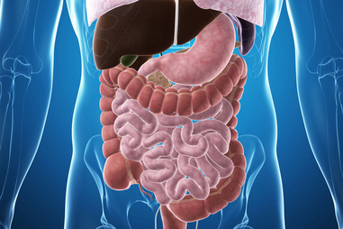
Digestive system
مهم ترین و شایع ترین اختلال در سیستم گوارشی آسیت می باشد
همچنین به علت افزایش نفوذ پذیری مویرگی نارسایی احتقانی کبدی و انعقاد
خون در نتیجه اختلال کبدی شایع می باشد.

Slide 8
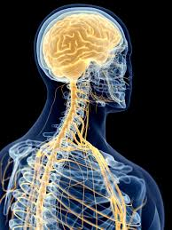
Nervous system
کم کاری تیروئید سبس کاهش جذب و استفاده از گلوکز د بافت عصبی و اختلال در
عملکرد شناختی می شود .
همچنین به دلیل نارسایی احتقانی قلب سبب کاهش جریان خون مغذی می شود

Slide 9
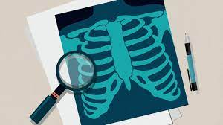
diagnosis
معاینه فیزیکی
شرح حال(سابقه مشکل تیروئید)
ارزیابی هورمون TSH
ارزیابی هورمون T4
ارزیابی هورمون کورتیزول

Slide 10
Thank you for your watching

